Slide 1
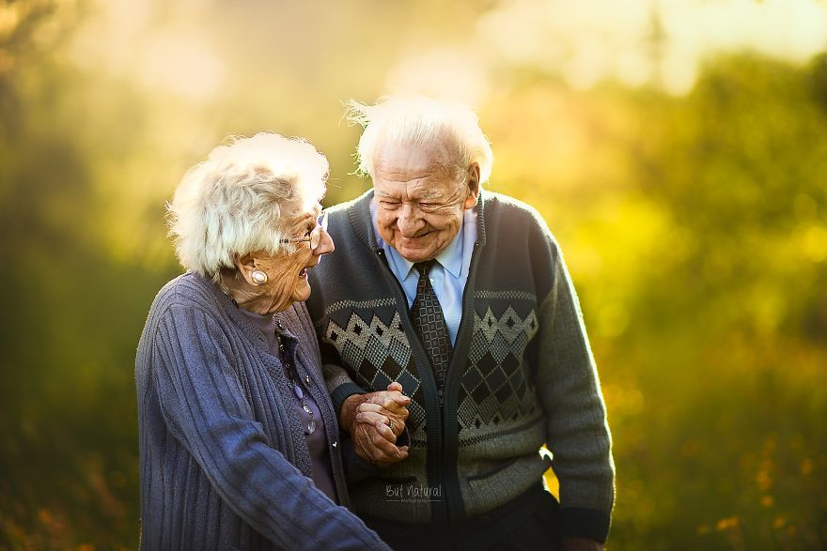
Ils s'aiment depuis 72 ans
N°1

Slide 2
Les fabuleuses photos
de ce couple qui s'aime
depuis 72 ans

Slide 3
Elle n'avait que 18 ans lorsqu'elle l'a vu pour la première fois à l'hôpital, et lui-même venait tout juste de rentrer de la Seconde Guerre mondiale où il avait servi comme ingénieur royal. En tant que photographe et conteur visuel, Sujata Setia enseigne à ses étudiants en photographie à toujours chercher des histoires qui peuvent donner de l'espoir et la promesse que l'amour peut être éternel.

Slide 4
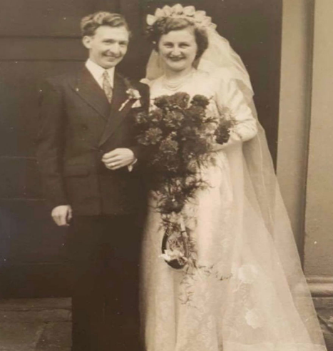

Slide 5
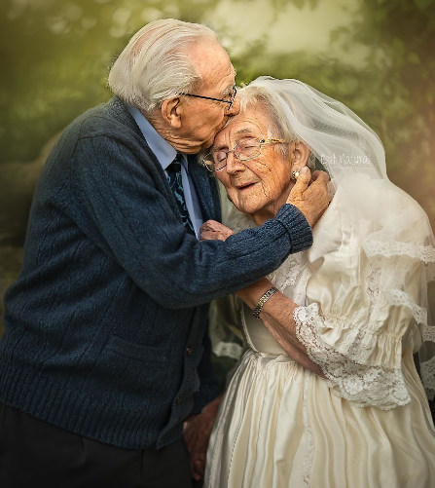

Slide 6
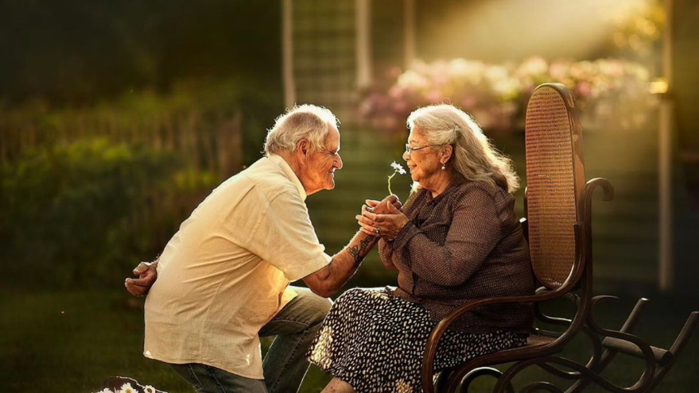

Slide 7
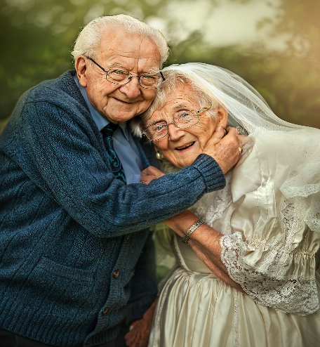

Slide 8
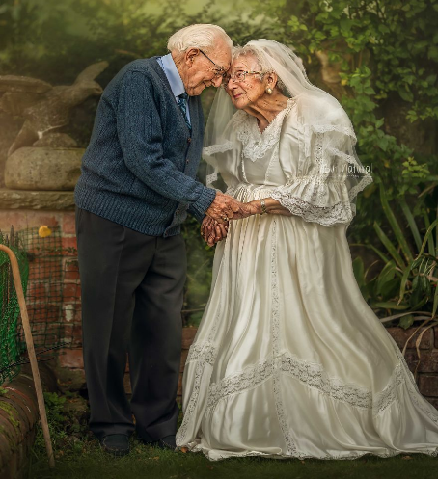

Slide 9
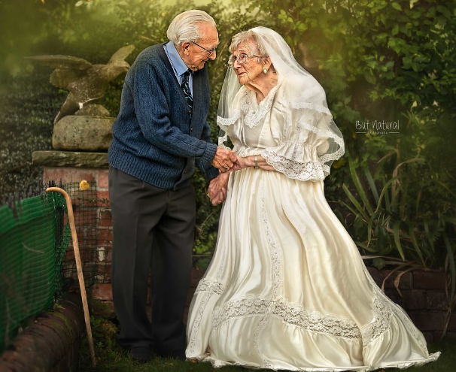

Slide 10
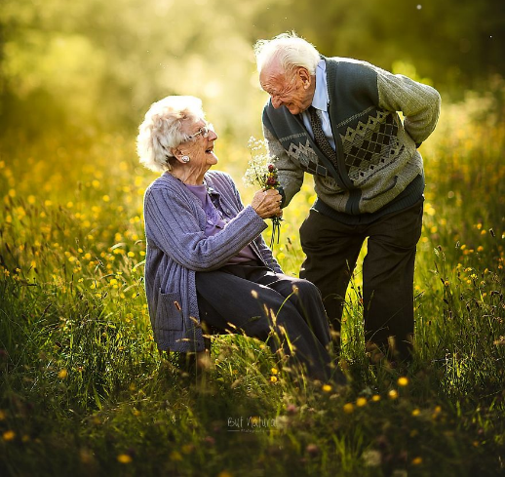

Slide 11
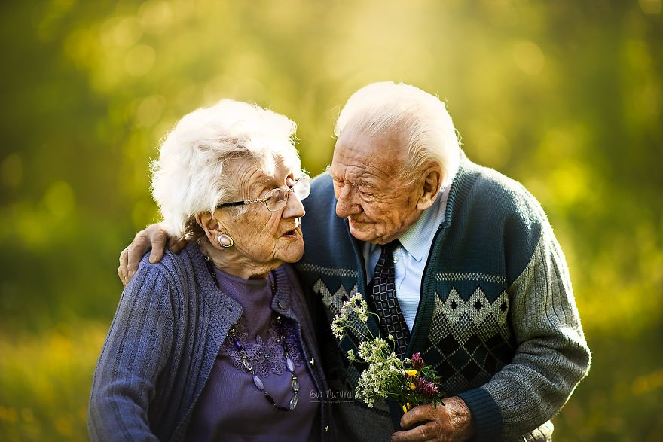

Slide 12
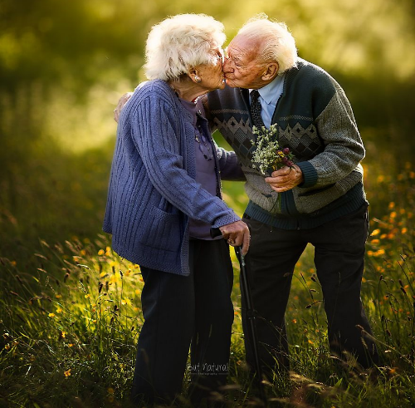

Slide 13
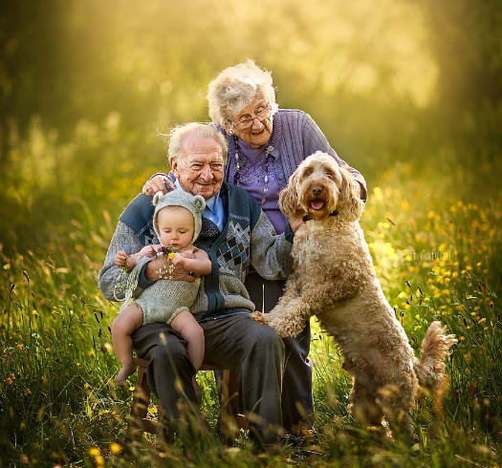

Slide 14
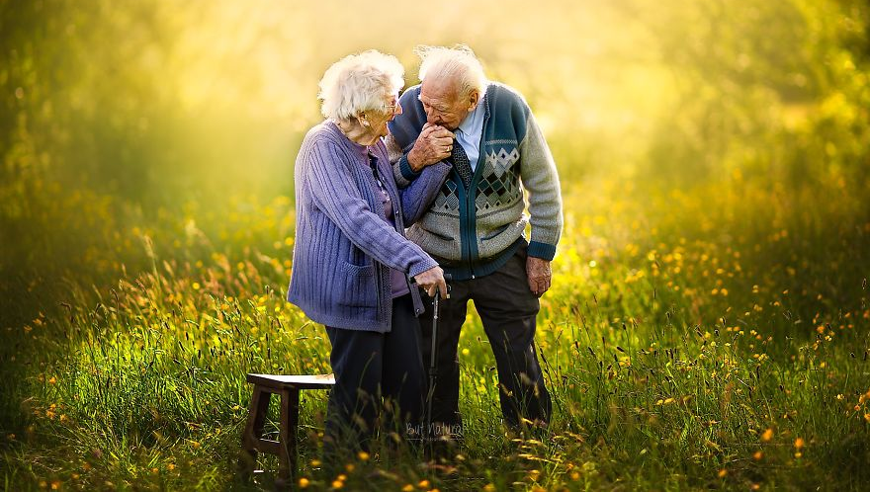

Slide 16
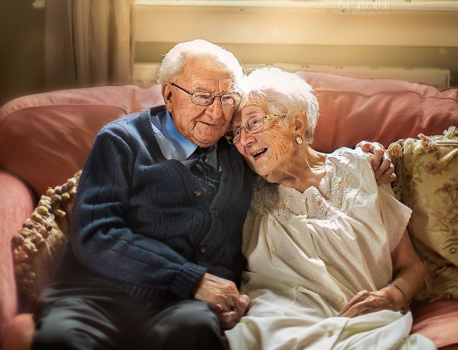

Slide 17
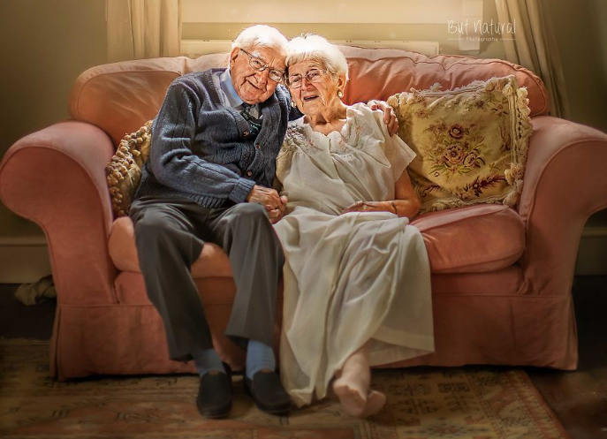

Slide 18
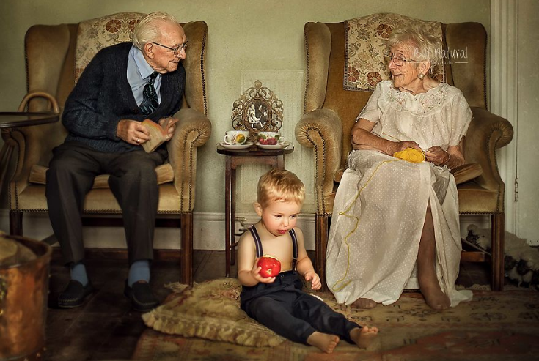

Slide 19
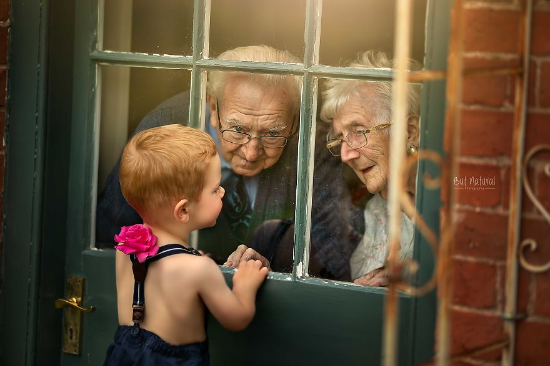

Slide 20
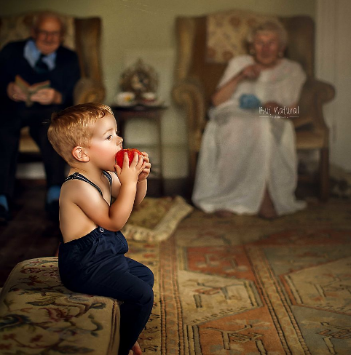

Slide 21
C’était
Ils s'aiment depuis 72 ans
N°1

